Slide 1

人工智能课程设计AI象棋答辩
小组成员：
钟伊凡 赵艺博 刘云帆 陈朝琛

Slide 2
1
UCCI通讯
2
开局库&残局库
目 录
3
搜索
4
项目流程

Slide 3
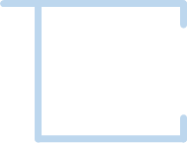
UCCI通讯
1

Slide 4
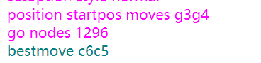
1 UCCI通讯
1.1 按指令的不同进行处理
函数 | 接受指令 |  | 处理 | 反馈
GuideState | ucci |  |  | ucciok
IdleState | isready |  |  | readyok
 | position |  | 接收fen串/startpos，以及moves串，后续使用setboard初始化棋盘以及相关信息
 | go | time | 将后续字符串转化为数字 | bestmove<最佳着法>
 |  | 非time的字符串 | 默认设置time为60000，便于在象棋巫师上调试
 | quit |  |  | bye
象棋巫师平台指令处理
象棋巫师给出的go指令为go nodes xxxx，对该类指令，默认设
60000ms的思考时间，便于与象棋巫师对战

Slide 5
1 UCCI通讯
1.2 棋盘初始化
棋盘初始化：按照fen串与moves串得到当前局面以及走子方。
棋盘信息初始化：利用initZobrist初始化Zobrist值，cBoard_value初始化棋盘估值。
长打判断：根据自己当前是否被将军，判断是否进行长打判断设置禁着。
残局库使用判断：根据当前棋盘上棋子数，判断是否调用残局库。
setboard()

Slide 6
开局库的生成实现
2

Slide 7
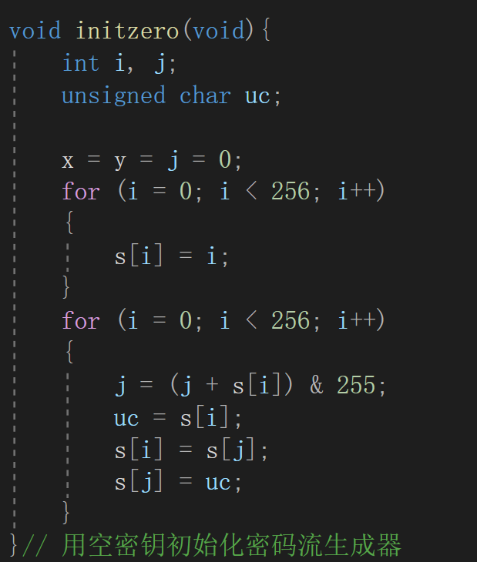
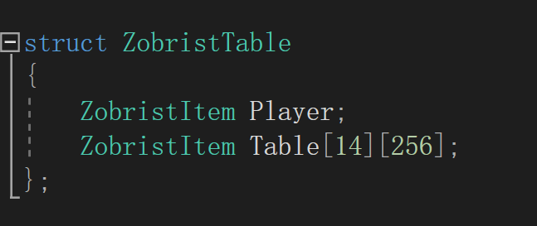
2 开局库的实现
2.1对于棋盘的哈希存储
RC4密码流生成器
Zobrist哈希
通过RC4生成密码流串
初始化ZobristTable，为后续哈希做铺垫
每次都是用空密钥生成密码流，可以保证生成的哈希值一致
对于每个棋子而言，在对应的Zobrist Table中进行一次亦或操作可完成取/放操作
对当前棋局的所有棋子进行亦或操作可得到当前棋局对应的哈希值

Slide 8
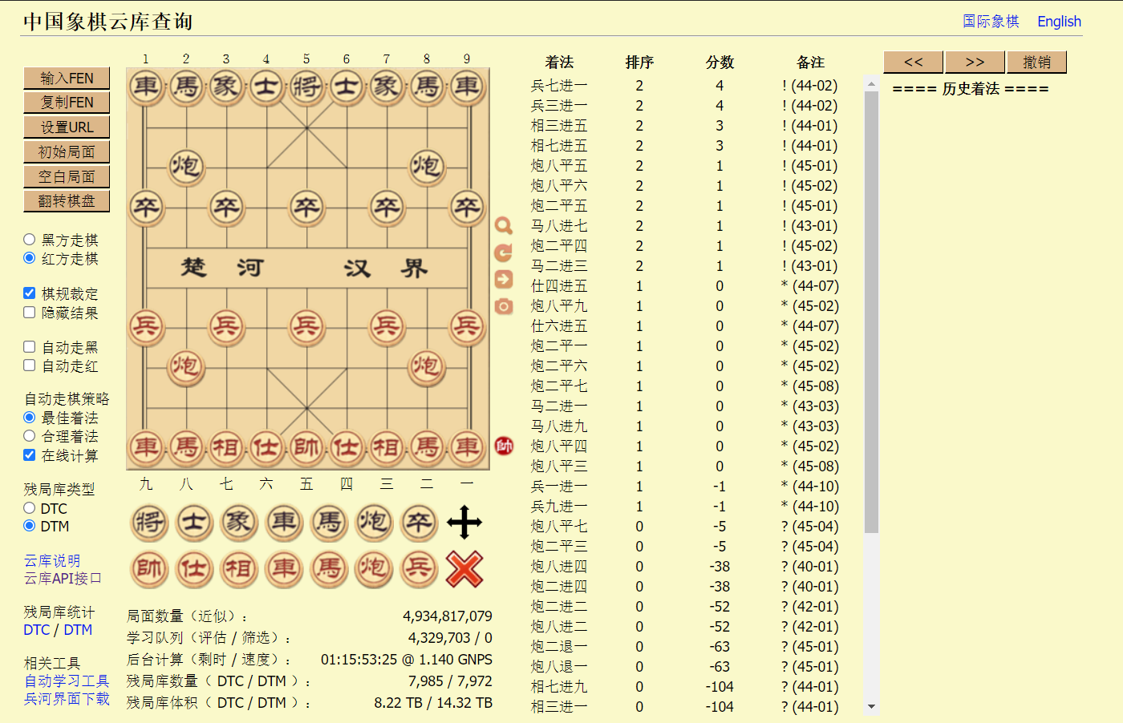
2 开局库与残局库
2.2 数据获取
通过网络爬虫技术获取大量数据
爬取思路：BFS遍历及适当剪枝
选取走法分数排名前十的走法进行局面扩展，继续爬取
对于每一种局面记录当前局面的最优走法
爬取结果：开局库1100w条，残局库800w

Slide 9
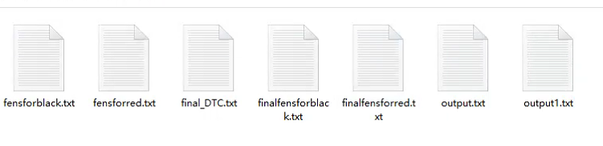

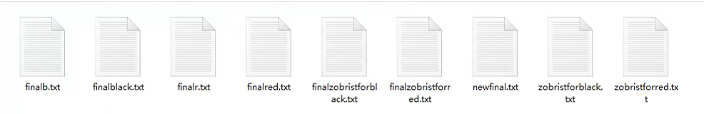
2 开局库和残局库
2.3 fen串的收集和Zobrist之间转化

Slide 10
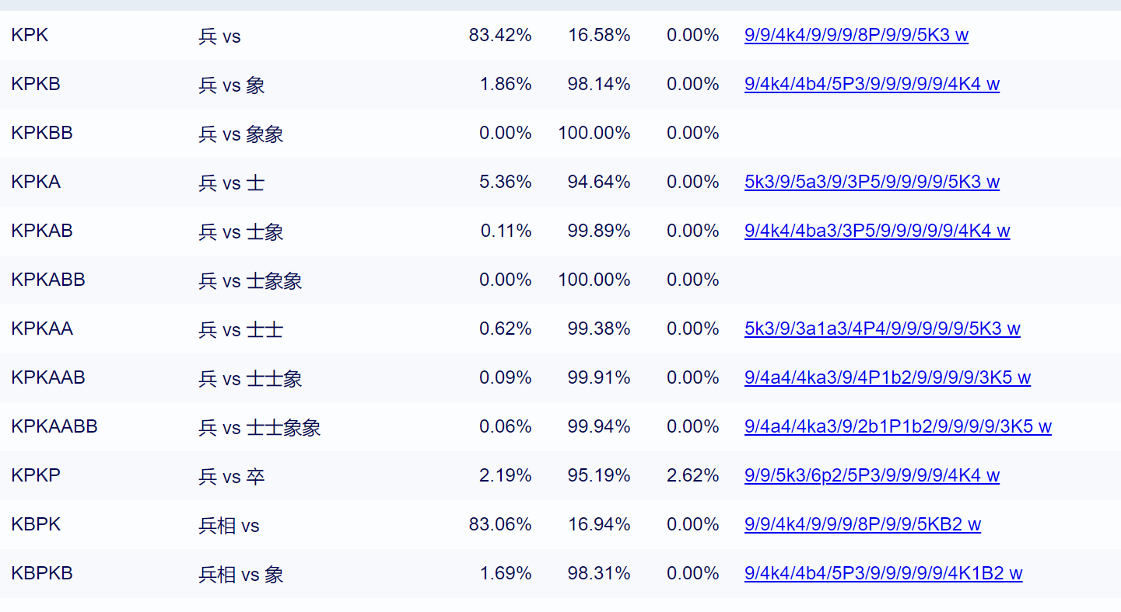
2 第一节标题
2.4 如法炮制：残局库
制作残局库
同样通过爬虫收集残局局面的fen串
将收集到的fen串转化为象征当前局面的字符数组，之后通过亦或生成对应的Zobrist值，同时将走法通过拼接存在一个short型中
将上述生成的内容存在buffer中，同时将Zobrist值按序排列，之后可以二分查找
开局库同理

Slide 11
搜索算法
3

Slide 12
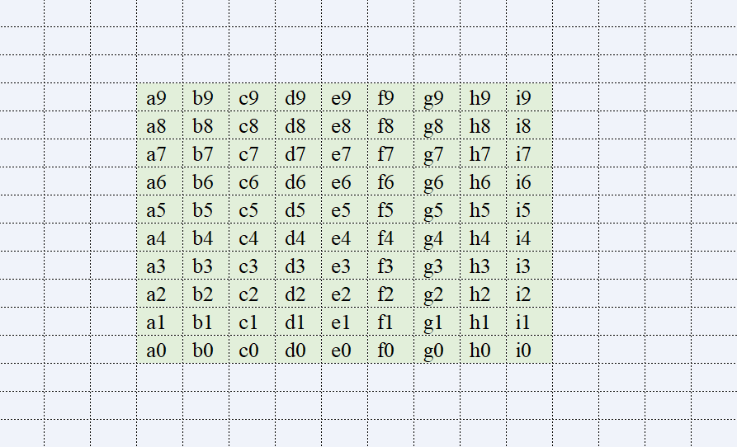
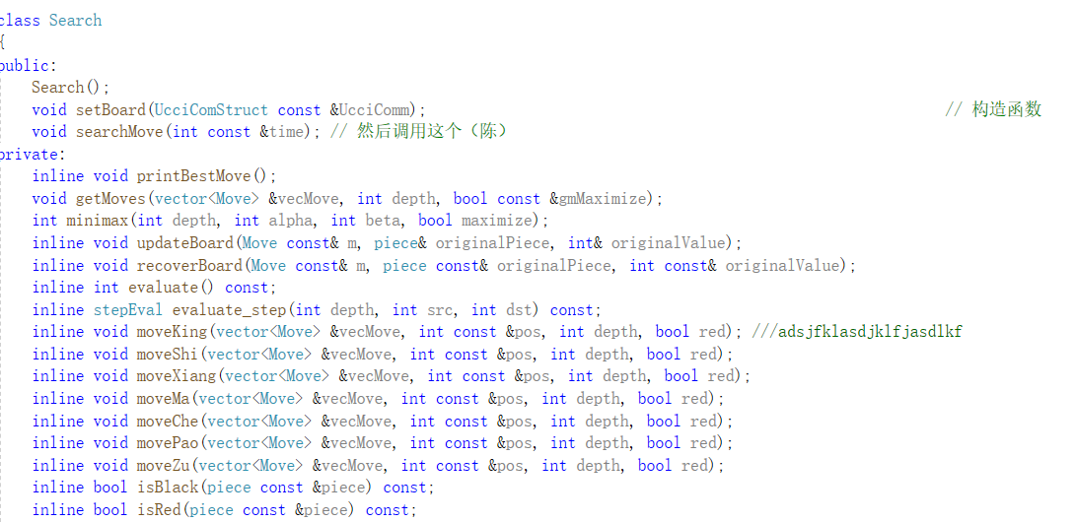
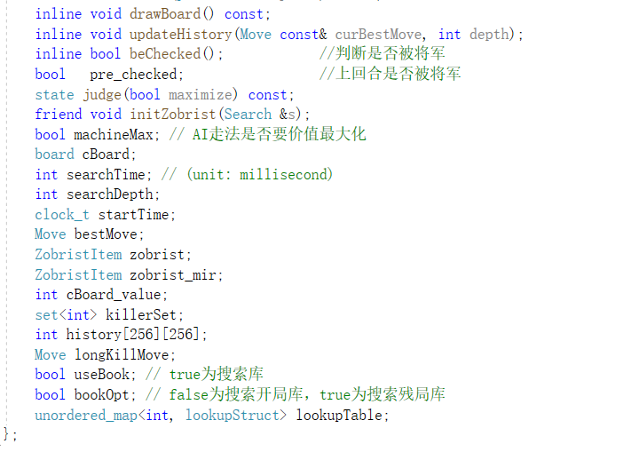
3 棋盘结构
bool machineMax;
board cBoard;
int searchTime;
int searchDepth;
clock_t startTime;
Move bestMove;
ZobristItem zobrist;
ZobristItem zobrist_mir;
int cBoard_value;
set<int> killerSet;
long killer Set history[256][256];
Move longKillMove;
bool useBook;
bool bookOpt;
map<int, lookupStruct> lookupTable;

Slide 13
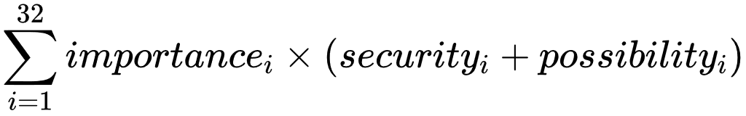
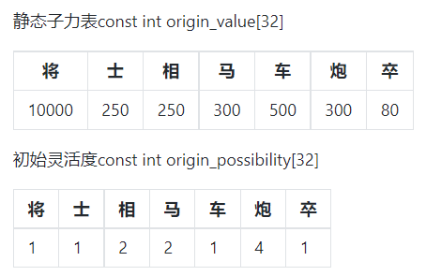
3 估值函数
3.2.1 估值函数1.0
对于棋盘子力的描述可以从以下几个方面来进行：
静态子力价值
棋子灵活度
棋子安全程度与攻击性
设估值函数计算为红方黑方子力之差
双方子力计算如左所示
缺点：
有限数据下参数调整难以达到最优
计算过程对内存及时间占用过大
需要维护的变量较多，难以正确维护

Slide 14
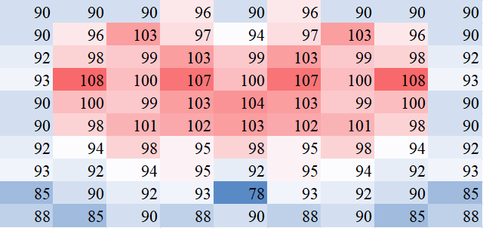
3 估值函数
3.2.2 估值函数2.0
静态子力估计：
- 重视棋子在不同位置发挥的作用
较为忽视棋子之间不同位置时的互相影响
优势：
计算速度快，对内存与时间的占用较少
变量维护较少，模块之间交互方便

Slide 15
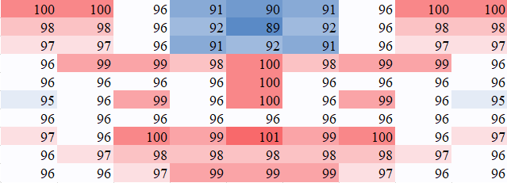
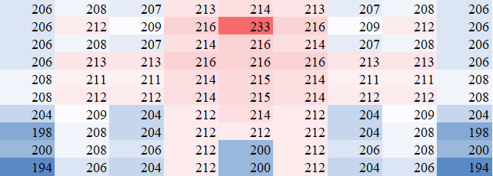
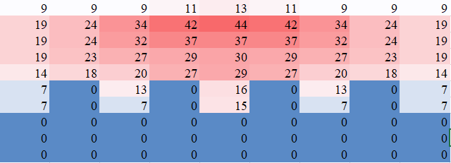
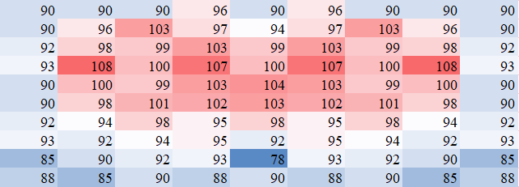
静态子力估计——以红方为例
炮静态子力
车静态子力
卒静态子力
马静态子力

Slide 16
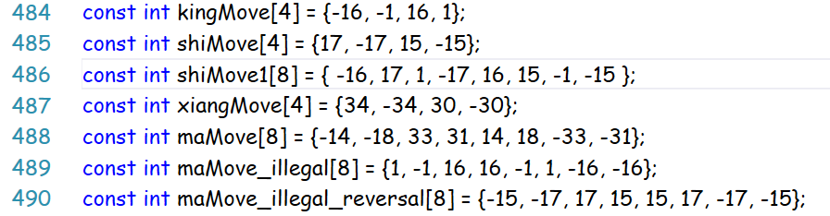
3 着法生成
着法生成：
根据不同棋子动作数组生成下一步走法
动作数组示例：
根据着法限制数组判断着法可行性
下一步着法判断
Vector维护着法
for Move in Moves:
if legal:
vector.push(Move)

Slide 17
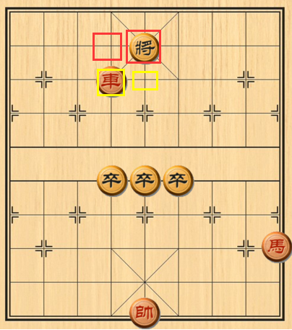
3 着法生成
3.4.1 避免自身长打
象棋巫师的长打判断为：当场面上出现三次同样的局面时，即判断长打。
应对策略：预先判断，将所有导致相同局面的着法设为禁着。

Slide 18
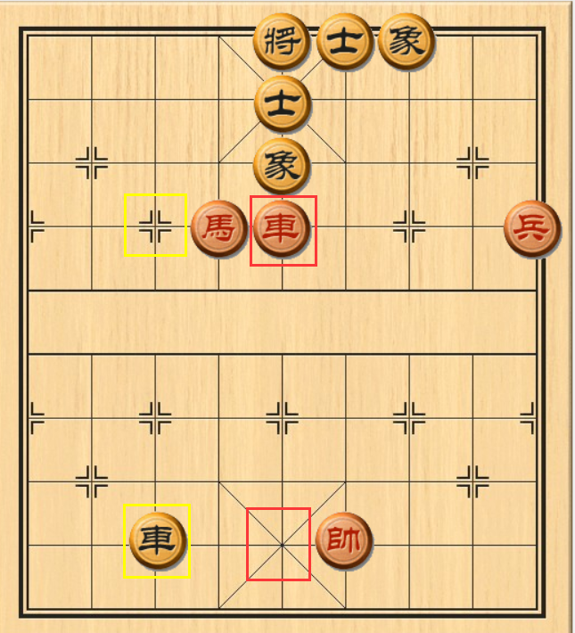
3 着法生成
3.4.2 劣势求和
按以上的方法避免长打时，有时会出现当自己处于劣势时，为了避免长打导致自己从和局变成劣势的情况。
特殊判断：在之前局面中出现了被将军的情况，则自身已处于劣势，此时若出现长打，则为对方判负，或双方判和。因此在该情况下不进行长打判断

Slide 19
3 搜索算法 —— ① 从简单开始，alpha-beta
第一版程序的开局库、搜索、估值、历史状态查找等部分耦合度太高，难以维护，组员一起调试很久仍然有不少问题。于是，我们另起炉灶，从简单开始，一步一步增添新内容，不断优化。
本着使象棋程序能跑起来的目标，我们先实现了朴素的alpha-beta剪枝算法。
主要思想：
着法生成
着法排序
带Alpha-beta剪枝的minimax搜索
最后以第一层的所有步骤中搜索后返回值最高的作为当前走法。
这一版，我们的估值函数是将棋子乘以它在该位置的权值相加作为总估值。
在设置初始棋盘的时候计算估值，在每一步的走法中只需根据移动的棋子进行对应的修改即可，O(1)时间能计算出来新的估值。排序时按照新局面的估值排序。
这样写出来的能和傻瓜打一打。

Slide 20
3 搜索算法 —— ② 优化搜索，主要变例搜索算法（PVS）
对alpha-beta的进一步优化普遍选择PVS，因此我们研究了这个算法。
这个算法的前提是着法排序做的比较准，这样在求解了第一个着法的估值之后，就认为后面的都不如这个着法好。具体来说，就是把调用下一层搜索的alpha和beta的窗口区间设为0长度，增大剪枝的可能。由于证明一个着法坏（剪枝）比证明一个着法好（更新）一般要快不少，使用PVS就能提升不少效率。不过，如果新的着法并不坏，则需要对新的着法以正常的窗口重新搜索。但一般重新搜索需要的时间比节省的时间要少，也就节约了时间。
Alpha-beta转PVS还是比较容易的，主要就加一个是否已搜到主要变例节点的判断，如果有的话使用零宽窗口搜索，没有或者搜出来的结果证明当前走法比主要变例走法更好，则使用正常的窗口宽度进行下一步的搜索。在代码实现中也就多加六行左右即可。
实践证明，这样反而变慢了许多。我们输出中间过程，发现经常重新搜索，也就意味着我们的着法排序做得不够好。故下一步选择优化着法排序。

Slide 21
3 搜索算法 —— ③ 优化排序，吃子优先并适应性地调整走法估值
当前算法存在的问题：有些棋子的位置对权值的影响比吃子影响更大。
吃子走法一般是相对较优的，故将吃子走法排在前面，并按照吃的子种类先排序，再按权值排序。
遇到问题：能吃不吃，被吃不逃，走法很笨
分析：将吃子走法排到前面，仅仅优化了一点点排序，稍微增加了剪枝，但是对估值没有影响，因此没有完全解决之前说的“吃对方棋子权值上不如自己棋子好位置”的问题。
解决方法：调整估值函数计算来优化走棋
红方，原估值：new_evaluation = original_evaluation – piece_value[chessboard[src]][src] + piece_value[chessboard[src]][dst] + piece_value[chessboard[dst]][dst]
红方，现估值：new_evaluation = original_evaluation – piece_value[chessboard[src]][src] + piece_value[chessboard[src]][dst] + piece_value[chessboard[dst]][dst] * weight
经测试，weight为4时表现不错，因此我们后面一直延续给吃子4倍权值。
能感觉到走得更加智能。此时可以和菜鸟打一打。

Slide 22
3 搜索算法 —— ④ 优化排序，历史启发
历史启发是比较好的启发式排序方法。
它的思想很简单。不管是什么棋子，只要历史上我方搜出来过这步，就认为这步不错，在表中这步棋对应的位置做相应记录。这个表称为历史表。以后生成走法之后，根据历史表中的记录先一步排序。
这个启发式有一定的道理，能比较好地区分不同棋子，也符合下棋的实际情况。

Slide 23
3 搜索算法 —— ④ 优化排序，杀手启发
杀手启发，在之前的搜索中产生过剪枝的走法称为杀手，这样的走法很可能是比较优的，因此将这样的走法排在前面的位置上。
最后我们这样对着法排序：
以红方为例
长打长将着法放在最后，而且不选
首先，杀手着法优先
其次，历史启发表中积累的值较高的优先
再次，吃子而且吃的子较有威力的优先
最后，估值较高的优先
这样速度较快（五层搜索时间在两三秒），而且能确保较好地走法总是比较靠前地被找到，这时可以和新手、入门有来有回了。

Slide 24
3 搜索算法 —— ⑤ 优化算法，迭代加深
为了进一步增加搜索深度，我们进一步使用迭代加深搜索。
先用几十毫秒搜三层，然后按照搜索出来的结果，重新排序进行更深一层的搜索。
优点：
前一深度搜索过后进行排序，能使得排序效果更好，更容易剪枝，搜索更深。而且很多之前搜过得到的结果可以直接重用。
解决之前经常遇到的“搜索5层时间富裕，搜索6层有时搜不完”的问题。能确保有5层搜索的结果，如果搜得更深就来更新，对时间利用率更高。
我们在搜索过程中输出层数，和象棋巫师的业余打，可以从中间输出中看到，浅则搜索6层，深则搜索到10层，优化效果不错。

Slide 25
3 搜索算法 —— ⑤ 算法部分总结
象棋百科全书上的算法，我们都进行了学习讨论。
实现了：alpha-beta，主要变例搜索，迭代加深，历史启发，杀手启发，置换表；
没有实现：静态搜索和空着裁剪。
没有实现的两个算法都很巧妙聪明，也符合下象棋的常识，没有加入我们的象棋中比较可惜。
但我们通过实现一个个算法，更进一步地理解了它们的思路，增强了算法的设计和理解能力。而且，我们在实现的基础上，还根据我们的实际需求、实际问题、实际数据结构进行了适应性地调整，对我们的象棋AI程序确实起到了增强棋力的作用，总体上非常有收获。

Slide 26
项目流程
4

Slide 27
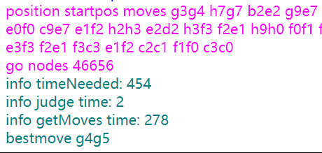
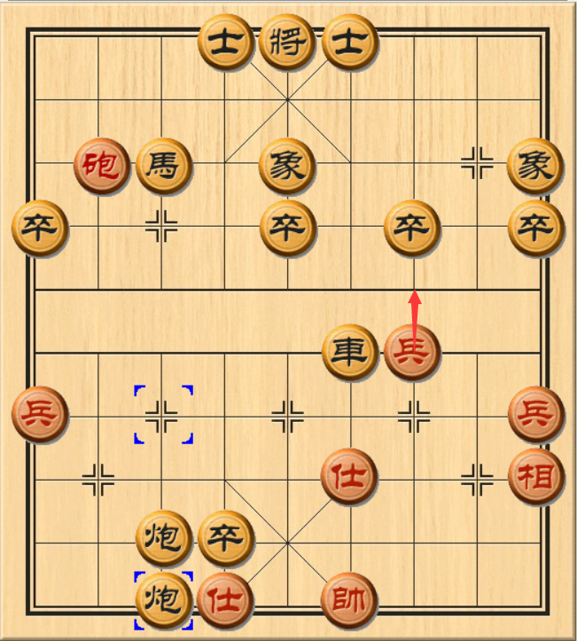
4 BUG处理
4.1 不解将
实验过程中，出现了自己即将被将军，但我方引擎未解将的情况，出现该情况的原因在于经过多层搜索，判断解将操作最终也将导致失败，因此解将与非解将最终得到的搜索价值相等。

Slide 28
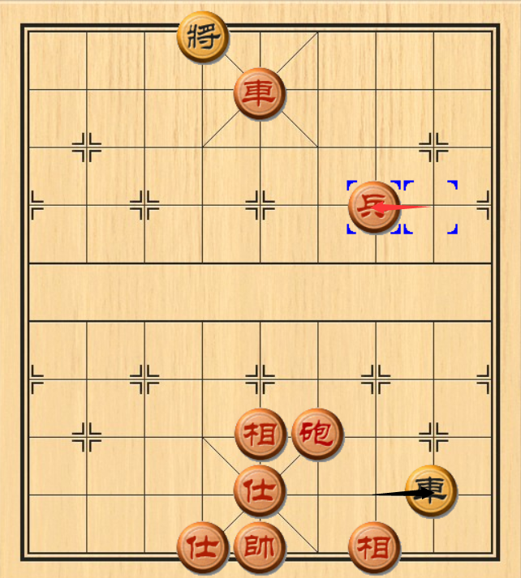
4 BUG处理
4.2 长打
缺乏长打判断时，出现在自身优势时由于长打判负的情况，增加长打判断后即解决了该项问题。

Slide 29
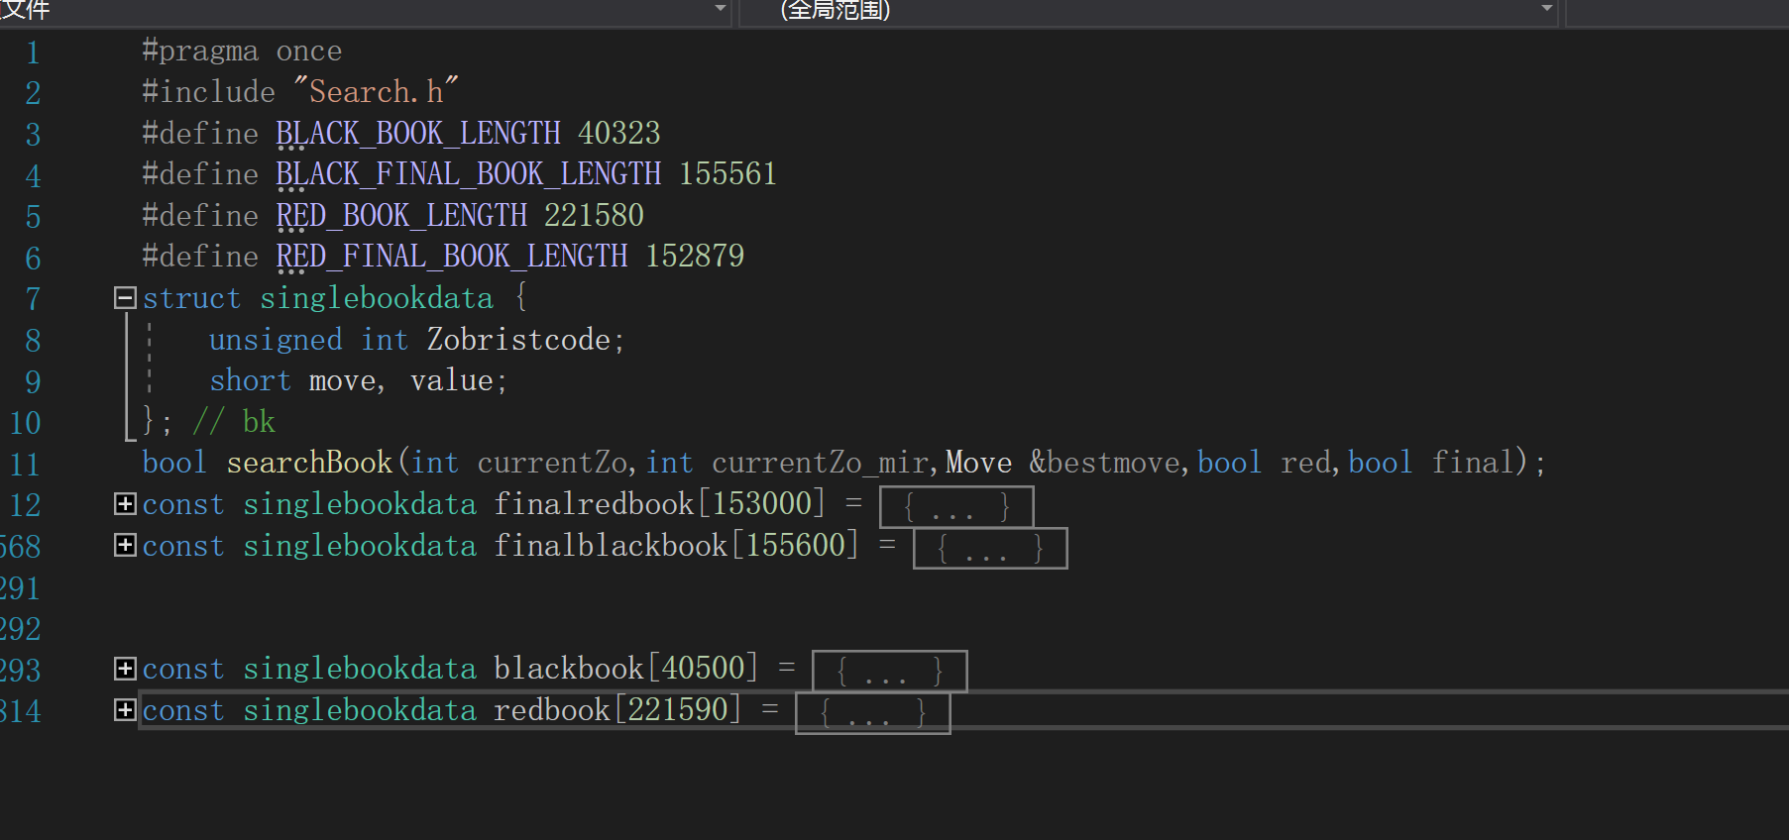

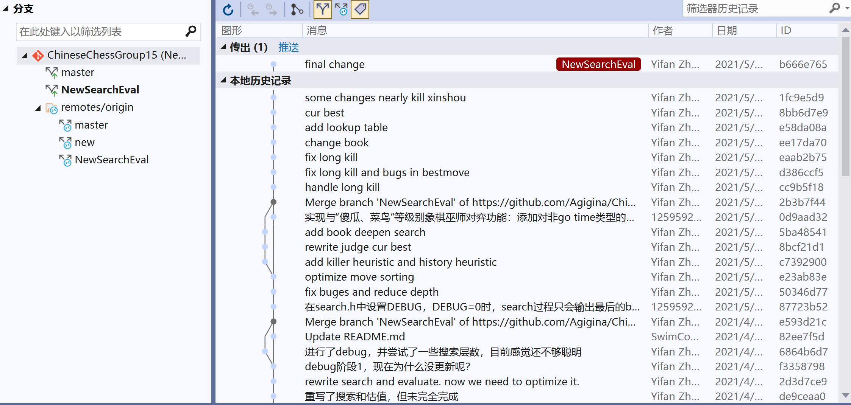
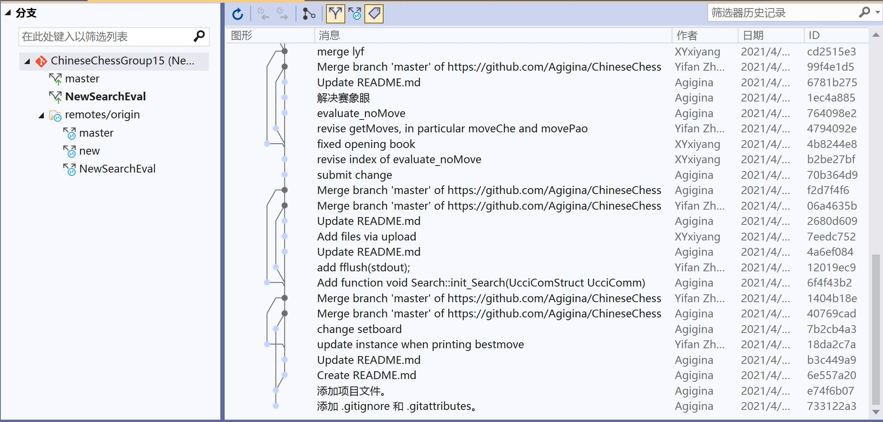
4 项目过程
前后共有
189 commits
4 branches
6 releases
……

Slide 30
恳请指正
小组成员：
钟伊凡 赵艺博 刘云帆 陈朝琛

